Slide 1
КОМБЕСТ
коммуникации БЕЗ траншей

Slide 2


ООО фирма «Комбест» г. Новосибирск
Новые технологии –
бестраншейная прокладка
и замена коммуникаций

Slide 3
Проблемы старых трубопроводов
частый выход
из строя
утечки (до 30%)
нарушение герметичности – экологические катастрофы
По данным Росстата на конец 2016 г. | Водоснабжение | Канализация
Общая протяженность подземных сетей, км | 577226 | 191700
Из них, отслужили нормативный срок | 43,5 % | 44,4 %
Заменено за год | 1,1 % | 0,4 %

Slide 4
Тенденция к росту объема аварийного фонда

Slide 5
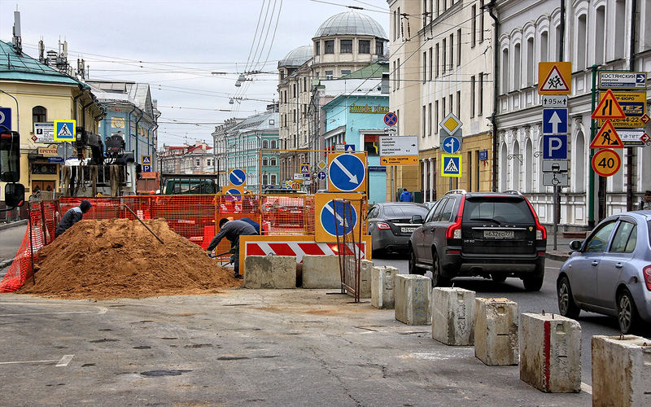
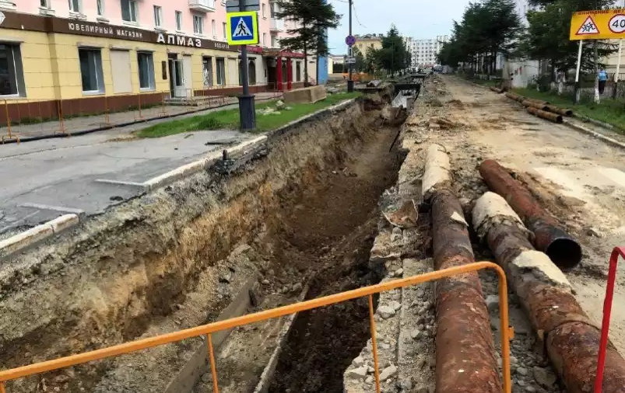
Замена открытым способом

Slide 6
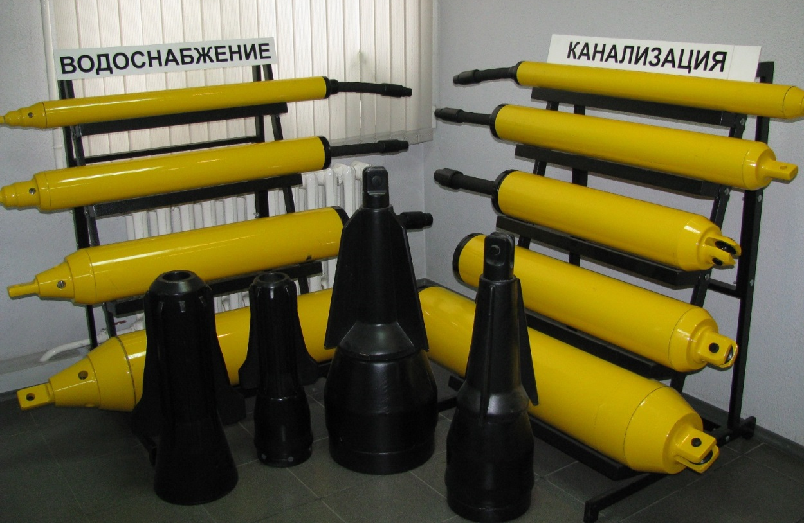
Бестраншейная замена коммуникаций
Основа оборудования –
пневмоударные молоты

Slide 7
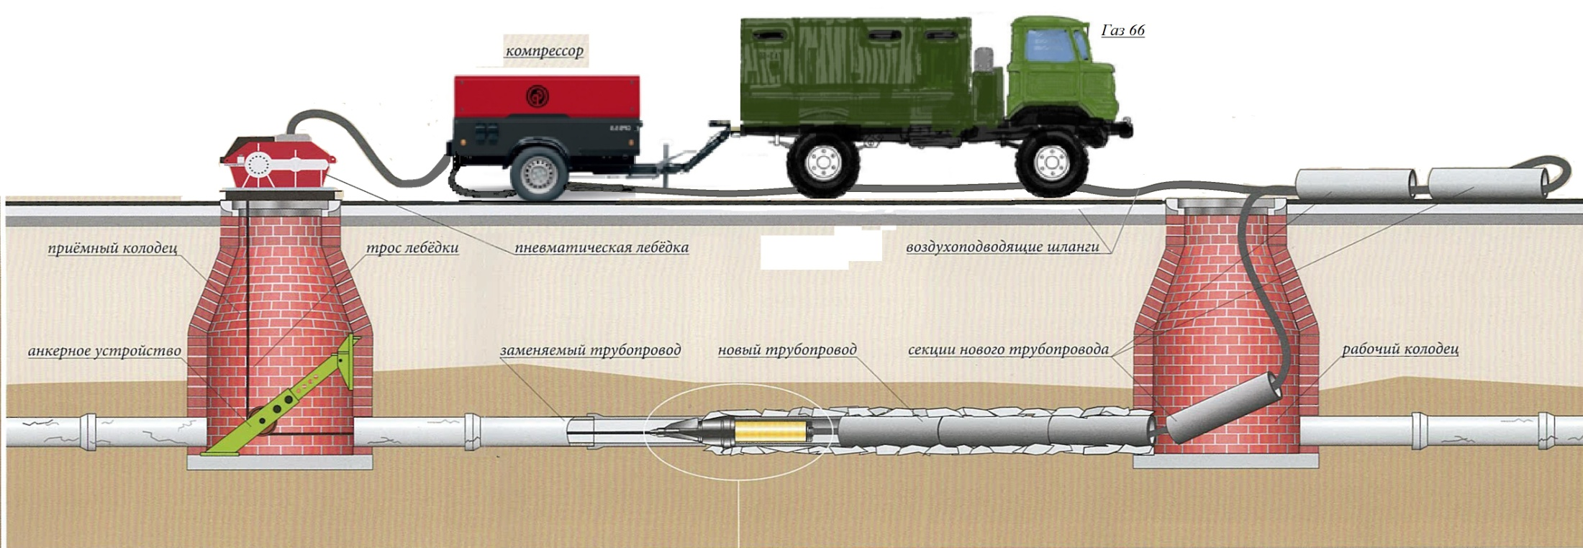
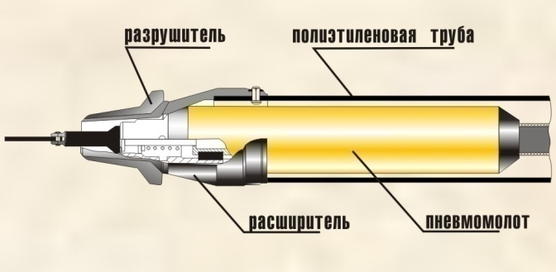
Бестраншейная замена канализационных сетей
Рабочее давление сжатого
воздуха -0,6-0,7МПа
Скорость замены до 20 м.п./час
Срок службы 1,5-2 года

Slide 8
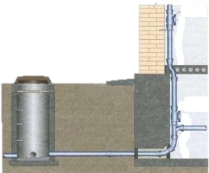
Бестраншейная замена
канализационных выпусков
Прокладка канализационных выпусков
в стесненных условиях
∅100 мм
∅150 мм
∅200 мм

Slide 9
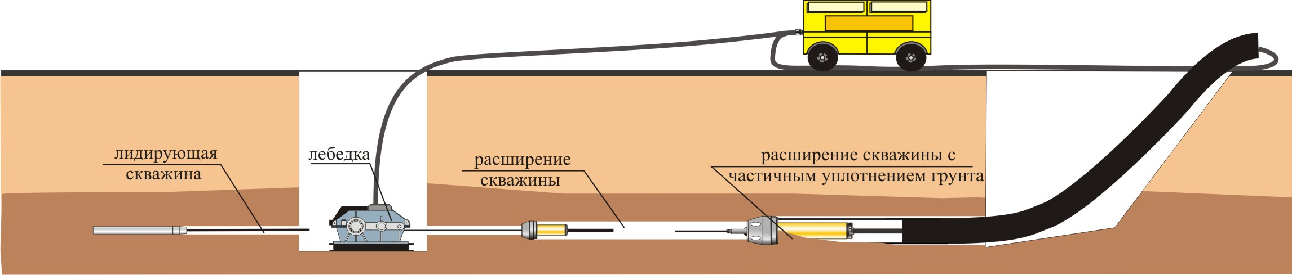
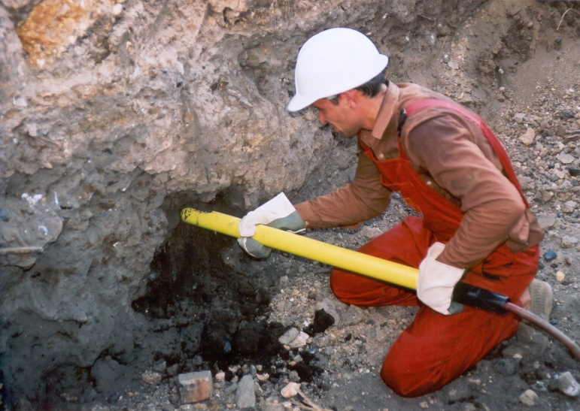
Бестраншейная прокладка
кожуха под электрический кабель

Slide 10
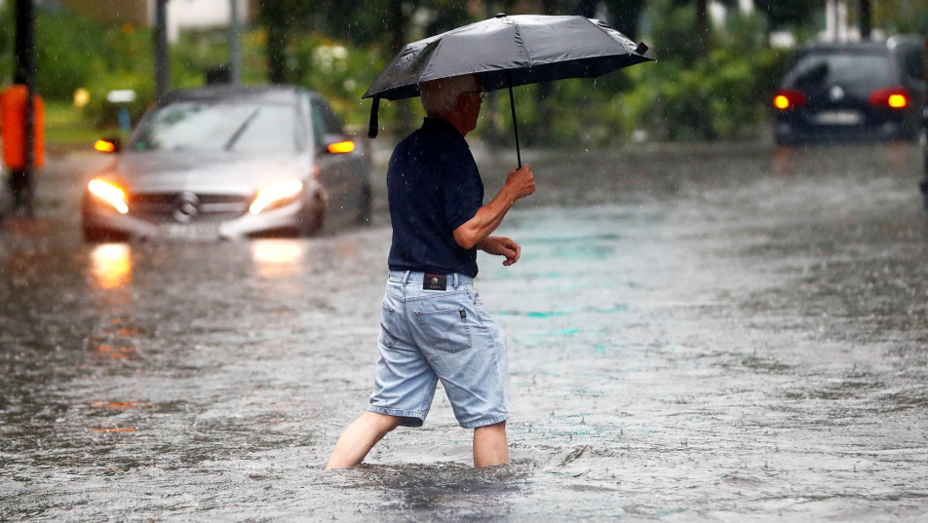
Новые задачи

Slide 11
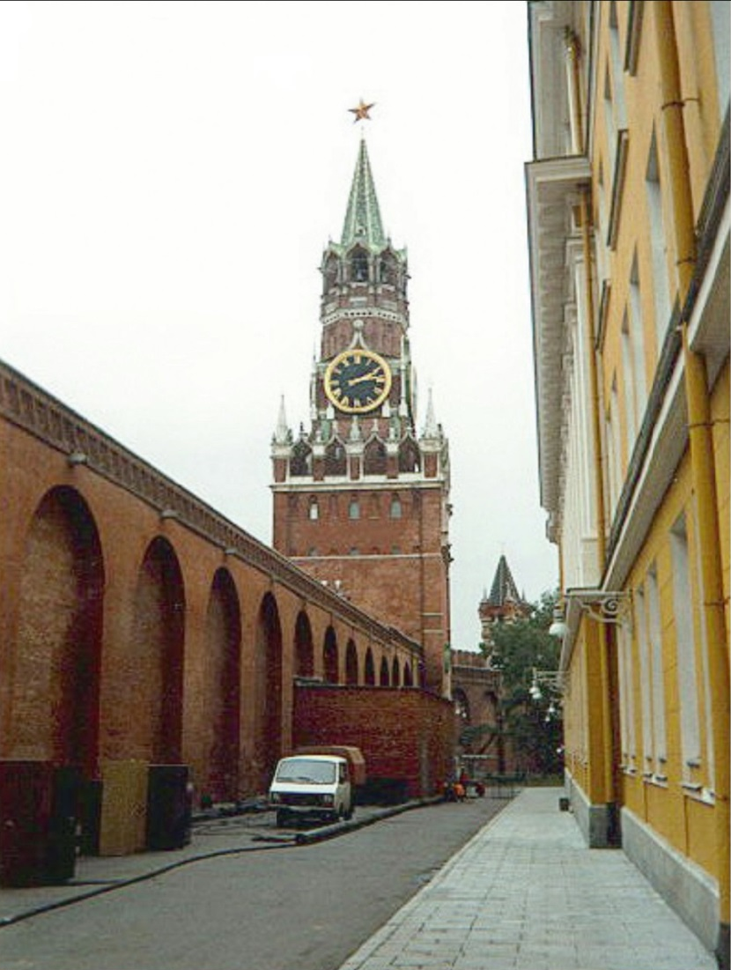
Преимущества технологии «Комбест»
Работа в имеющихся колодцах
Минимальные объем и стоимость восстановления
Широкий диапазон диаметров
Работа под магистралями
и памятниками архитектуры

Slide 12
Мы готовы сотрудничать
Замена сетей водоотведения
Замена выпусков
Замена сетей водоснабжения
Восстановление и прокладка трубопроводов
Поставка оборудования и квалифицированное выполнение работ

Slide 13
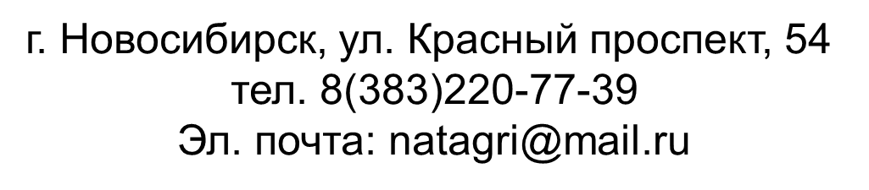
Наши знания и опыт – решение ваших проблем
ООО фирма «Комбест»

